Slide 1
web前端
精弘网络

Slide 2
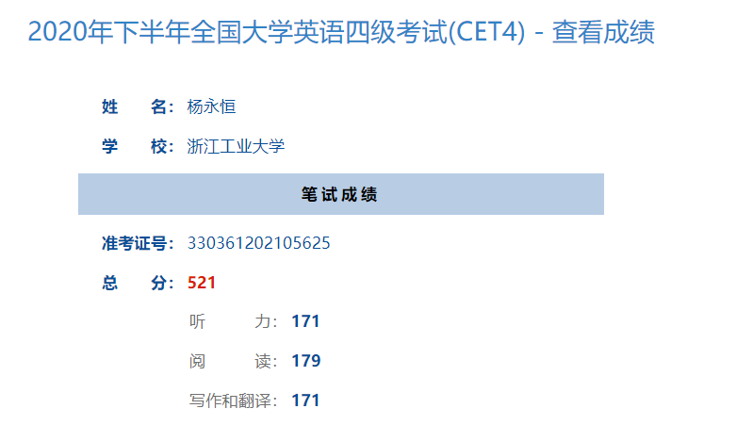
请在此输入您的标题
报告人：代用名

Slide 3
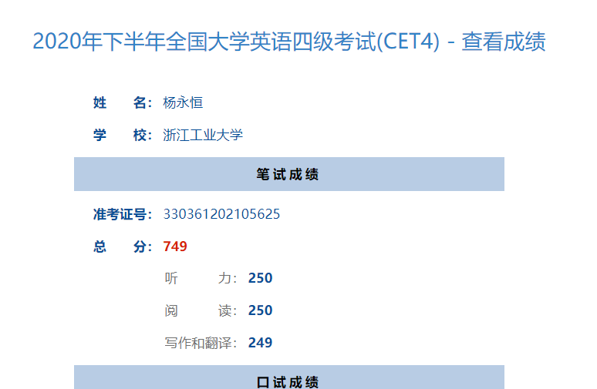
请在此输入您的标题
报告人：代用名

Slide 4
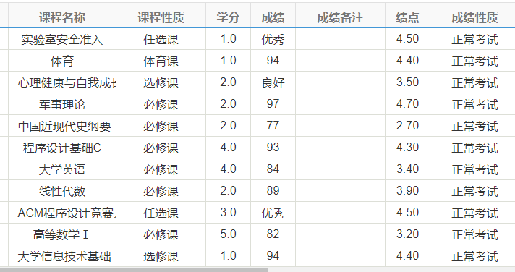
所有科目全都5.0？
报告人：代用名

Slide 5
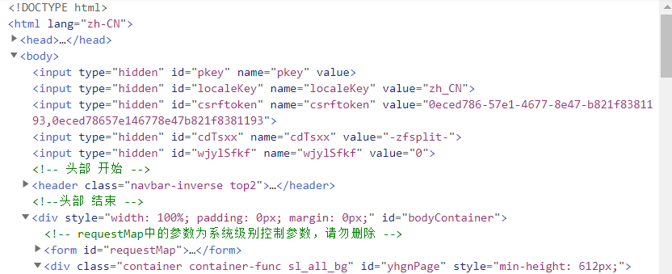
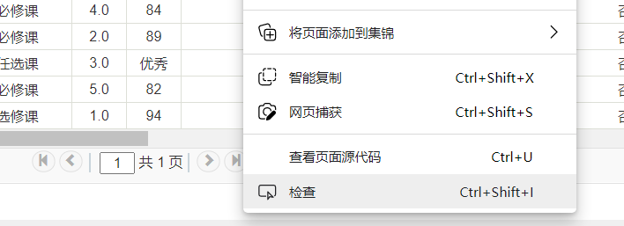
开始我们的表演 右键-检查 或者F12
报告人：代用名

Slide 6




Slide 7
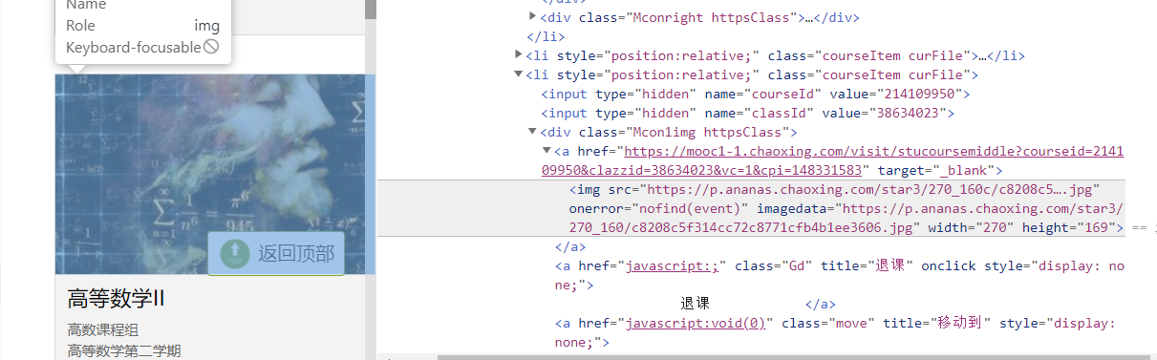


Slide 8
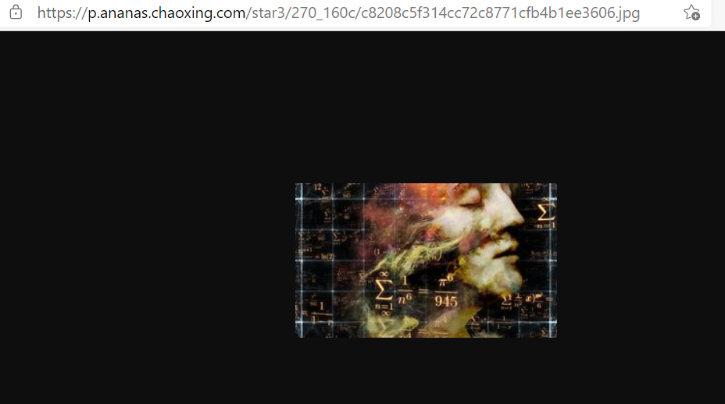
请在此输入您的标题
报告人：代用名

Slide 9
HTML
超文本标记语言
非编程语言

Slide 10
<html>
<head>
</head>
<body>
</body>
</html>

Slide 11

title
<html>
<·head>
<title>“这里是网页的主标题”</title>
</head>
<body></body>
</html>

Slide 12
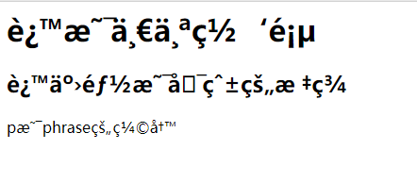
meta
<html>
<head>
<title>“这里是网页的主标题”</title>
<meta charset="UTF-8">
</head>
<body></body>
</html>

Slide 13

<body>
<h1>这是一个简陋的网页</h1>
<h2>这些都是可爱的标签</h2>
<p>p是phrase的首字母缩写</p>
<a href="http://www.baidu.com">这是个超链接</a>
<img src="http://www.baidu.com/img/PCtm_d9c8750bed0b3c7d089fa7d55720d6cf.png">
<p >这里是底部</p>
<button>刷新网页</button>
</body>

Slide 14
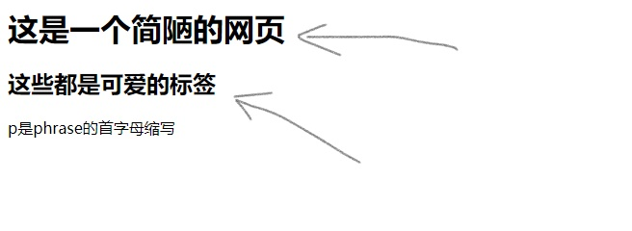
<h1>
h标签是标题标签
总共有h1~h6六种字体大小，不存在h7
你可以根据需要自主选择字体大小
我是h1
我是h2

Slide 15
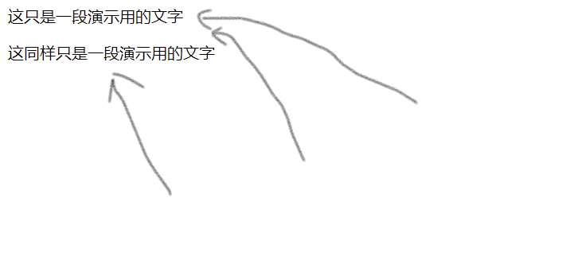
<p>
p标签是段落标签
它会在内容的末尾自动换行并留出一行空白
适合长篇段落文字的格式处理
我是第一个p标签
我是一行空白
我是第二个p标签

Slide 16

<a>
a标签是一个超链接标签
锚点anchor的缩写，其引申为连接。
而link已经在<head>中被使用，用于引入外部css表，所以用a来代替。
我是超链接

Slide 17
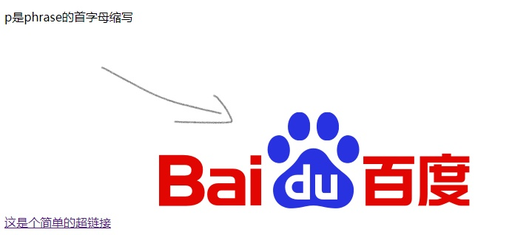
<img>
img标签是一个图片标签
你可以通过img在网页内放入自己喜欢的图片
在下便是通过img放入的图片

Slide 18
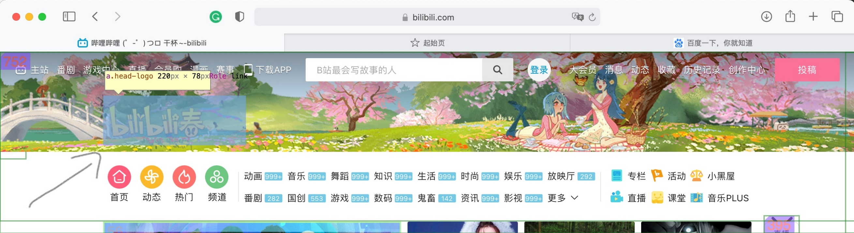
<div>
并没有固定的意义，而是定义一块区域，将网页划分成一个一个区块，实现布局。
比如这个哔哩哔哩的界面，图中箭头上方的内容整个就是一个div，箭头指向的是div区域中的一个用a标签和img标签写的“bilibili春”的超链接，可以说，div将其他的一些标签都整合在了一个区块中

Slide 19
属性
<a href="url（地址）">这是个超链接</a>
<img src="url（地址）">
<body background="url（地址）"></body>
Ps：在正式写代码时，上方的url就应该替换成网页地址或图片地址

Slide 20
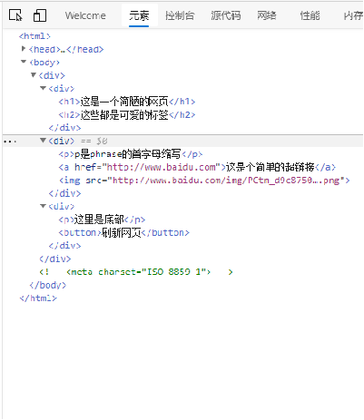


Slide 21
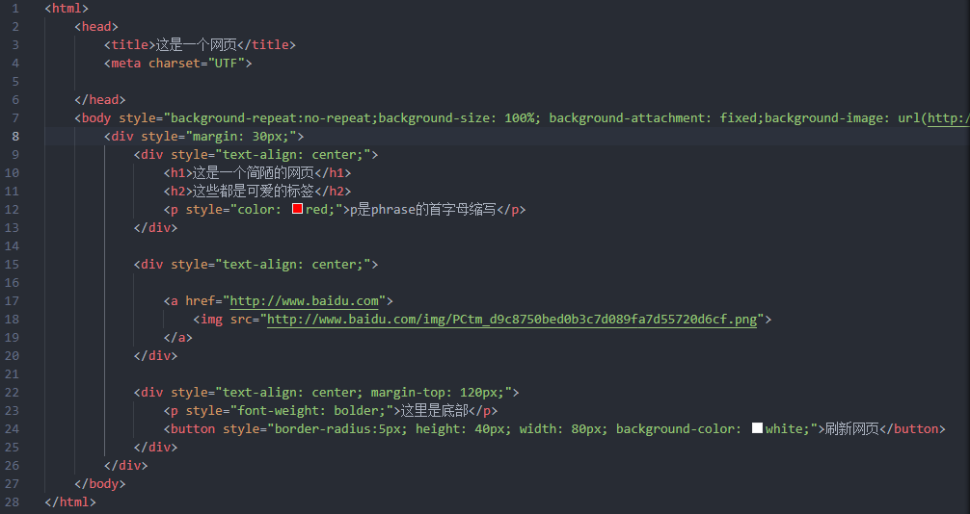
style

Slide 22


Slide 23
CSS
Cascading Stylesheets
层叠样式表
非编程语言

Slide 24
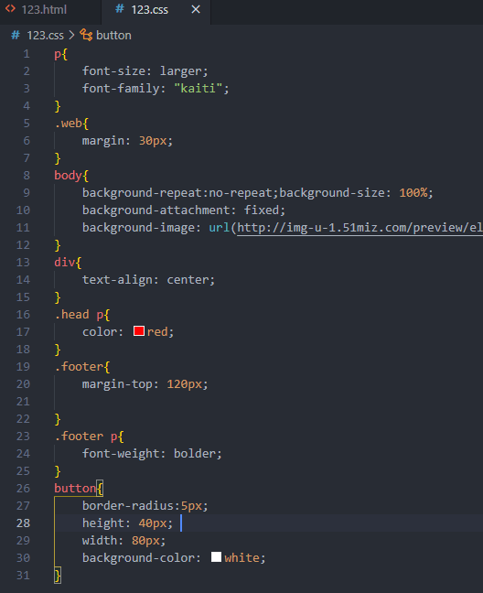
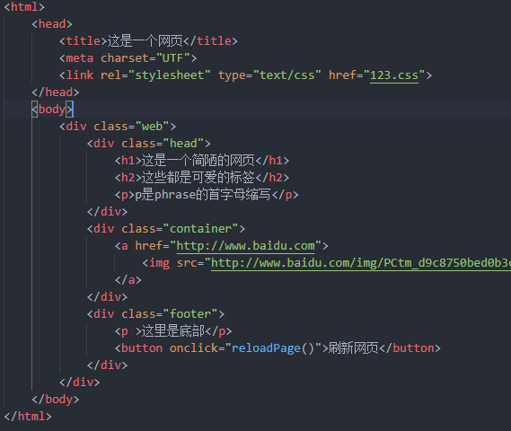
CSS

Slide 25


Slide 26
JS
Java Scripts
编程语言

Slide 27

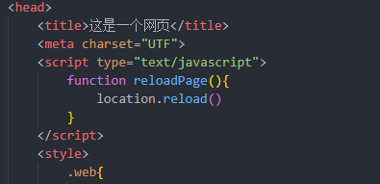
函数

Slide 28
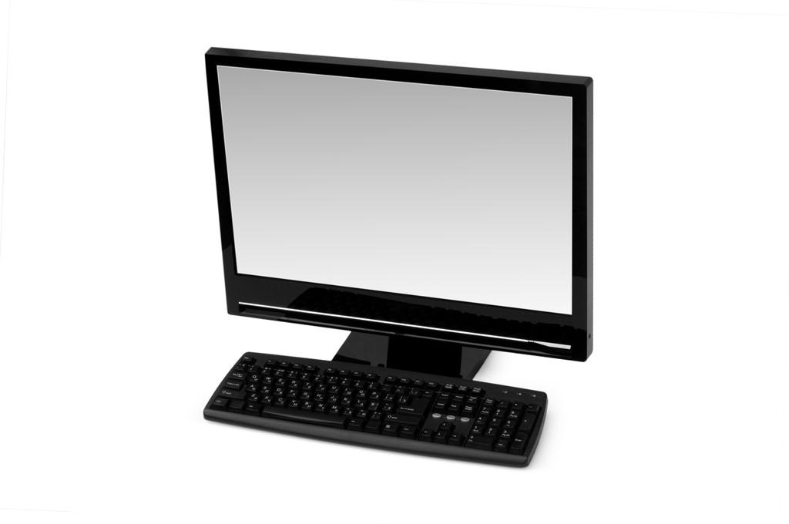
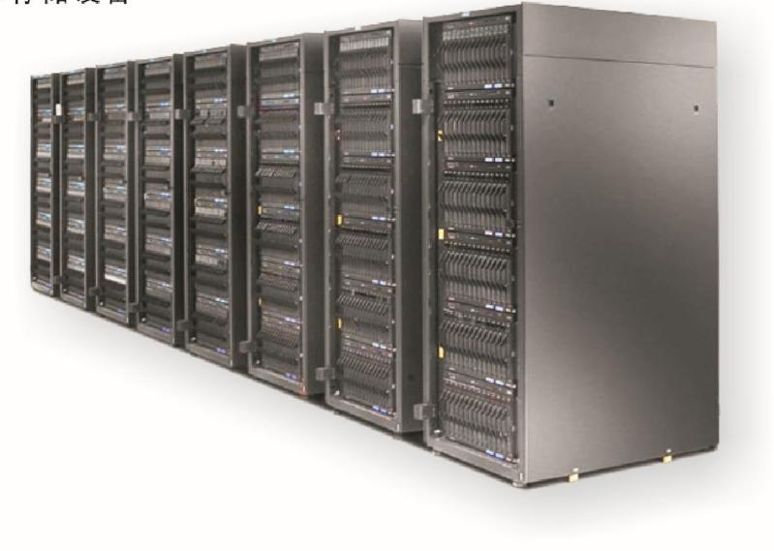
个人电脑
服务器
获取网页上的变化
并发送用户输入内容
JS
接受服务器返回内容
并在网页上渲染

